Slide 1
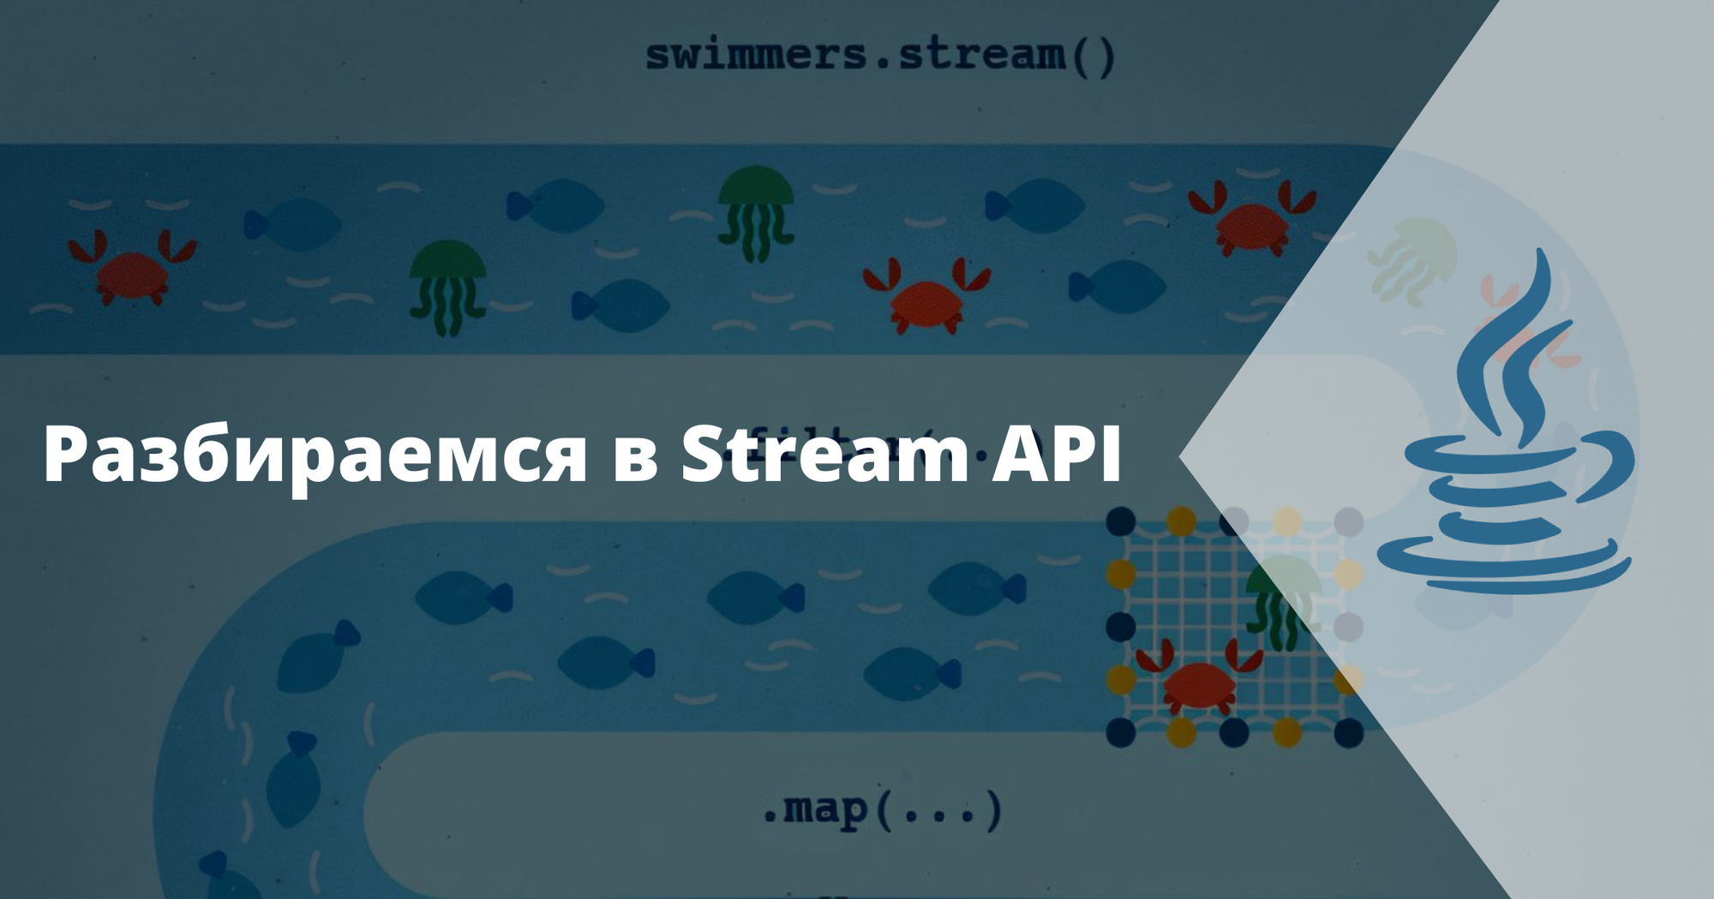
Версия Java 8 принесла множество новшеств, которые значительно упростили обработку и манипулирование данными. Одним из таких нововведений стал Stream API - эффективный инструмент для обработки коллекций в функциональном стиле.

Slide 2
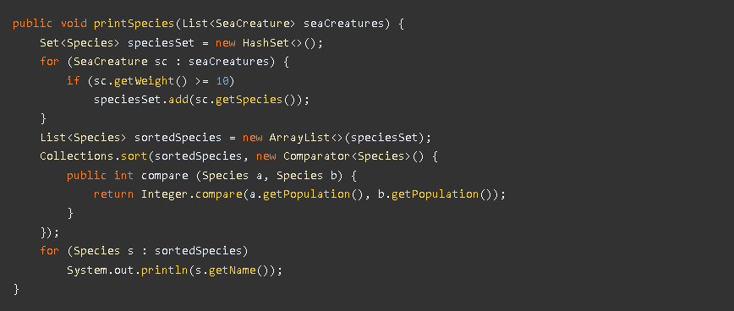
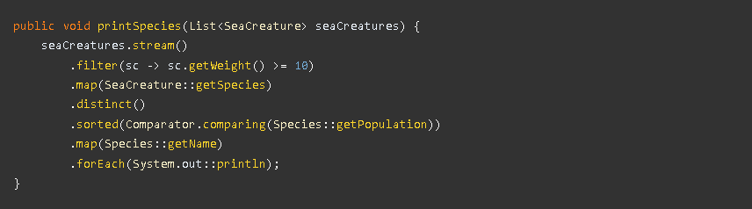
Зачем нужен Stream API?
В прошлом, при работе с коллекциями в Java, разработчики часто прибегали к циклам и условным операторам для фильтрации, преобразования или агрегации данных. Этот подход обычно требовал большого объема кода, был трудночитаемым и подвержен ошибкам. Возьмите, например, этот код:
Он выглядит довольно громоздким, несмотря на то, что не выполняет ничего сложного.
Теперь взгляните на тот же пример, но с использованием Stream API:
Stream API обеспечивает функциональный стиль работы с данными, предлагая более компактный, выразительный и читаемый код, а также облегчая параллельное выполнение операций.

Slide 3
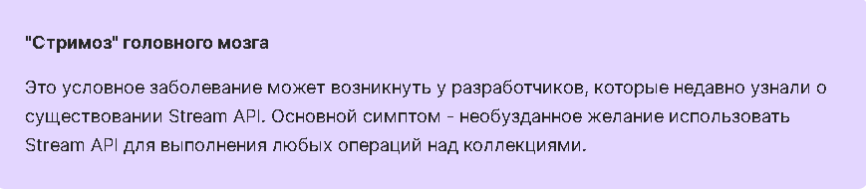
Основы Stream API
Stream API не предлагает решения для всех возможных сценариев обработки данных. Однако, большинство задач могут быть описаны следующим общим шаблоном:
Источник данных.
Выполнение преобразований.
Сохранение результата в новую структуру данных.
Если ваша задача не соответствует этому шаблону, то, возможно, использование Stream API не будет оптимальным решением.

Slide 4
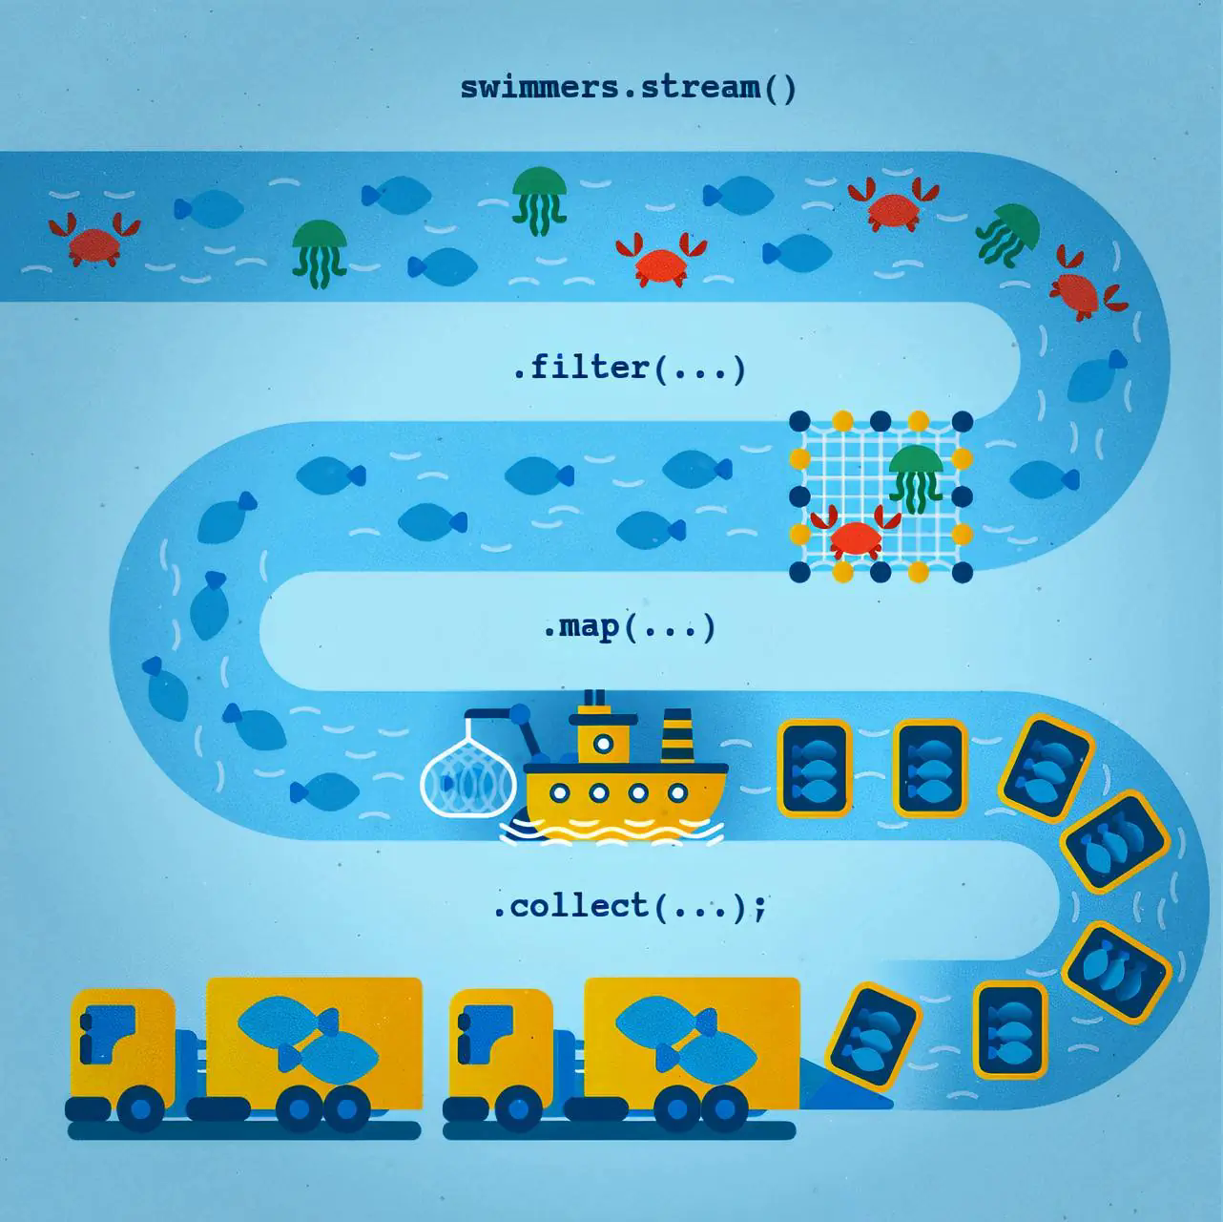
Пример из реального мира
Представьте, что Stream API - это конвейер на рыболовецком судне. Источник - это река, полная разнообразными морскими обитателями. Мы начинаем с этой "реки" и запускаем Stream, который можно сравнить с конвейером:
Сначала мы используем filter() для отделения рыб от всех других морских существ. Это напоминает рыбаков, которые отбирают только нужные виды рыбы из всего множества разных созданий в реке.
Затем, с помощью map(), мы преобразуем каждую рыбу в "упаковку с рыбой". Это подобно рыболовному сету, которое собирает рыбу и укладывает ее в контейнеры.
В конце, с помощью collect(), мы складываем все упаковки с рыбой в "грузовик" для последующей транспортировки.
Все это происходит в рамках одного непрерывного процесса, или 'потока'. Stream API позволяет нам обрабатывать каждый элемент коллекции эффективно и последовательно, подобно конвейеру на фабрике.

Slide 5
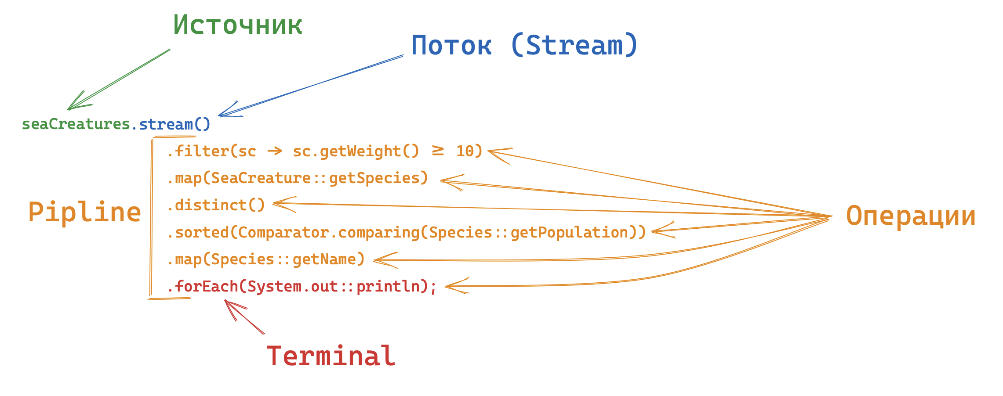
Компоненты Stream API
Stream API состоит из набора компонентов и концепций, которые работают вместе, чтобы обеспечить потоковую обработку данных.
Источник (Source) - откуда приходят данные. Это может быть коллекция, массив, файл, генератор или любой другой источник данных.
Операции - преобразовывают и/или обрабатывают данные.
Поток (Stream) - последовательность элементов, подлежащих параллельной или последовательной обработке.
Пайплайн (Pipeline) - последовательность операций в потоке, применяемых к данным.
Терминал (Terminal) - место выхода данных из потока. Терминальная операция означает окончание обработки потока и возвращает результат.
Важно отметить, что при выполнении Stream исходные данные не изменяются. В результате своей работы Stream создает новую структуру данных.

Slide 6
Операции над потоком Все операции с потоками можно условно разделить на промежуточные и терминальные.
Промежуточные операции
Промежуточные операции в потоках Java описываются декларативно с использованием лямбда-выражений. Эти операции представляют собой своего рода "рецепт" обработки данных.
Однако стоит учесть, что они не выполняются немедленно после объявления. В действительности, все промежуточные операции выполняются только при вызове терминальной операции, которая запускает общую цепочку обработки.
Важной характеристикой промежуточных операций является то, что каждая из них возвращает новый объект Stream. Это позволяет нам связывать несколько операций в одну "цепочку" (Pipeline).
Терминальные операции
Терминальные операции выводят конечный результат обработки потока. Они могут включать в себя перебор элементов, подсчет элементов, сбор элементов в коллекцию, поиск элементов и т.д.
Именно терминальная операция запускает поток. После ее вызова происходит анализ операций в пайплайне, и определяется эффективная стратегия его выполнения.
Важно помнить, что потоки можно использовать только один раз. После вызова терминальной операции тот же поток использовать повторно нельзя.
Промежуточные операции не должны хранить какое-либо состояние и не должны вызывать побочных эффектов.

Slide 7
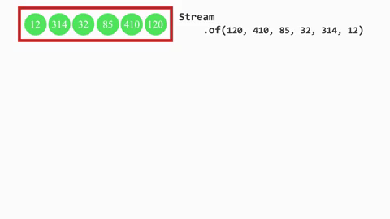
Как работает stream

Slide 8
Stateless и Statefull операции
Операции без состояния (stateless), такие как map() и filter(), обрабатывают каждый элемент потока независимо от других. Они не требуют информации о других элементах для своей работы, что делает их идеально подходящими для параллельной обработки.
С другой стороны, операции, сохраняющие состояние (stateful), такие как sorted(), distinct() или limit(), требуют знания о других элементах для своей работы. Это означает, что им приходится учитывать все (или часть) элементы в потоке перед выдачей какого-либо результата.
Если ваш пайплайн содержит только операции без состояния, то он может быть обработан "в один проход". Если же он содержит операции с состоянием, то пайплайн разбивается на секции, где каждая секция заканчивается операцией с состоянием.

Slide 9
Spliterator
В основе всех коллекций лежит интерфейс Iterator, который позволяет перебрать коллекцию поэлементно. Можно сказать, что в основе стримов лежит Iterator на стероидах, так называемый Spliterator.
Spliterator используется в основе стримов в Java и играет важную роль при параллельной обработке данных, так как именно он отвечает за разделение данных на части для независимой обработки каждым потоком.
Spliterator обладает специальными характеристиками, которые сообщают об особенностях источника данных, из которого он был создан. Эти характеристики помогают в оптимизации работы потока при выполнении терминальных операций. Например, нет смысла выполнять сортировку уже отсортированной коллекции.
ORDERED: указывает, что элементы имеют определенный порядок.
DISTINCT: указывает, что каждый элемент уникален. Определяется по equals().
SORTED: указывает, что элементы отсортированы.
SIZED: указывает, что размер источника известен заранее.
NONNULL: указывает, что ни один элемент не может быть null.
IMMUTABLE: указывает, что элементы не могут быть модифицированы.
CONCURRENT: указывает, что исходные данные могут быть модифицированы без воздействия на Spliterator.
В зависимости от типа коллекции, из которой получен Spliterator, будут установлены разные характеристики. Например, для коллекции Collection будет установлен флаг SIZED, для Set добавится DISTINCT, а для SortedSet еще и SORTED.

Slide 10
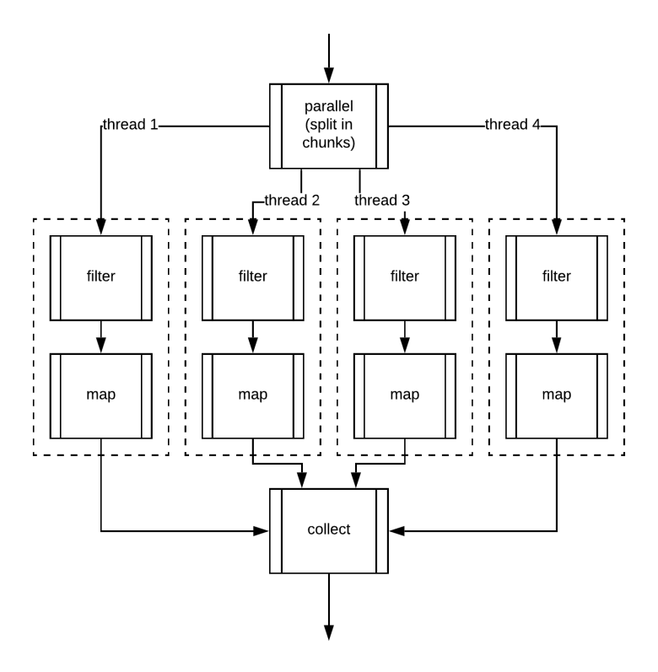
Параллельное выполнение
Stream API предоставляет возможность параллельной обработки данных, что может способствовать увеличению производительности на многоядерных процессорах. Однако необходимо учитывать, что параллельное выполнение может внести дополнительную сложность и накладные расходы, поэтому следует использовать его обдуманно.
Для выполнения потоков в параллельном режиме можно использовать методы parallelStream() или parallel(). Без явного вызова этих методов поток будет выполняться последовательно. Для разделения коллекции на части, которые могут быть обработаны отдельными потоками, Java использует метод Spliterator.trySplit().
С точки зрения плана выполнения, параллельная обработка схожа с последовательной, за исключением одного основного отличия. Вместо одного набора связанных операций у нас будет несколько его копий, и каждый поток будет применять эти операции к своему сегменту элементов. После завершения обработки все результаты, полученные каждым потоком, объединяются в один общий результат.
Еще один важный аспект, который следует помнить о параллельных потоках, заключается в том, что Java назначает каждый фрагмент работы потоку в общем ForkJoinPool, аналогично тому, как это происходит в CompletableFuture.

Slide 11
Создание Stream
1. Из коллекции
Вы можете создать поток из любой коллекции Java, например, списка или множества, с помощью метода stream().
2. Из массива
Поток может быть создан из массива с помощью метода Arrays.stream().
3. Из строки
Поток может быть создан из строки с помощью метода chars(), который возвращает IntStream.
4. Из файла
Поток может быть создан из строк файла с помощью метода Files.lines().
5. Генерирование
Поток может быть создан с помощью метода Stream.generate(Supplier). Supplier должен возвращать новое значение при каждом вызове.
6. Билдер
Поток может быть создан с помощью Stream.builder().build()

Slide 12
Промежуточные методы
filter(Predicate)
Этот метод используется для создания нового потока, включающего только элементы, которые удовлетворяют определенному условию. В качестве аргумента метод принимает функциональный интерфейс Predicate, задающий условие фильтрации.
map(Function)
Метод map() принимает в качестве аргумента функциональный интерфейс Function, задающий преобразование, применяемое к каждому элементу. Возвращаемый поток содержит элементы, преобразованные из одного типа в другой.
flatMap(Function<T, Stream<R>> mapper)
Метод flatMap() используется для создания одного потока из множества потоков. Он принимает функцию в качестве аргумента, которая применяется к каждому элементу исходного потока. Эта функция принимает элемент исходного потока и возвращает новый поток.
distinct()
Метод distinct() возвращает новый поток, содержащий только уникальные элементы исходного потока. Дубликаты определяются на основе их естественного порядка или с использованием переданного компаратора.
limit(n)
Метод limit(n) возвращает новый поток, содержащий не более n элементов исходного потока. Если исходный поток содержит меньше n элементов, новый поток будет содержать все элементы исходного потока.
skip(n)
Метод skip(n) возвращает новый поток, который содержит все элементы исходного потока, исключая первые n элементов. Если исходный поток содержит меньше n элементов, новый поток будет пустым.
sorted()
Метод sorted() создает новый поток, содержащий элементы исходного потока, отсортированные в порядке возрастания.
peek(Consumer)
Метод peek() создает новый поток, идентичный исходному, но с дополнительной операцией, применяемой к каждому элементу при его прохождении по конвейеру потока.

Slide 13
Терминальные методы
void forEach(Consumer action) - выполняет указанное действие для каждого элемента стрима.
void forEachOrdered(Consumer action) - тоже выполняет указанное действие для каждого элемента стрима, но перед этим добивается правильного порядка вхождения элементов. Используется для параллельных стримов, когда нужно получить правильную последовательность элементов.
long count() - возвращает количество элементов стрима.
R collect(Collector collector) или collect(Supplier supplier, BiConsumer accumulator, BiConsumer combiner) - с его помощью можно собрать все элементы в список, множество или другую коллекцию, сгруппировать элементы по какому-нибудь критерию, объединить всё в строку и т.д.
List<T> toList() - добавлен в Java 16. Возвращает список, подобно collect(Collectors.toList()). Отличие в том, что теперь возвращаемый список гарантированно нельзя будет модифицировать. Любое добавление или удаление элементов в полученный список будет сопровождаться исключением UnsupportedOperationException.
T reduce(T identity, BinaryOperator accumulator) U reduce(U identity, BiFunction accumulator, BinaryOperator combiner) – позволяет преобразовать все элементы стрима в один объект. Например, посчитать сумму всех элементов, либо найти минимальный элемент. Сперва берётся объект identity и первый элемент стрима, применяется функция accumulator и identity становится её результатом. Затем всё продолжается для остальных элементов.
Optional min(Comparator comparator), max(Comparator comparator) - поиск минимального/максимального элемента, основываясь на переданном компараторе. Внутри вызывается reduce.
Optional findAny() - возвращает первый попавшийся элемент стрима. В параллельных стримах это может быть действительно любой элемент, который лежал в разбитой части последовательности. Optional findFirst() - гарантированно возвращает первый элемент стрима, даже если стрим параллельный. Если нужен любой элемент, то для параллельных стримов быстрее будет работать findAny().

Slide 14
Заключение
В целом, Stream API в Java — это мощный инструмент для обработки данных, который может кардинально изменить ваш подход к программированию. Он позволяет организовывать код в читаемые и компактные последовательности операций, что делает его идеальным для работы с большими объемами данных.
Вместе с тем, важно помнить, что он не подходит для всех задач. Если ваша задача не соответствует шаблону "источник-преобразование-сбор", возможно, стоит обратиться к другим инструментам Java.
Полезные ссылки:
Полное руководство по Java Stream API в картинках и примерах
7 способов использовать groupingBy в Stream API

